Slide 1
ПОЗИЦІЇ РУК
джаз-модерн
ТАНЦЮ
Викладач сучасної хореографії Аза Катерина Олександрівна
Навчально-виховний комплекс допрофесійної підготовки

Slide 2
Позиції рук джаз-модерн танцю
Руки мають максимальну можливість руху, безліч різних положень, описувати які тут не потрібно. Достатньо дати основу, принципи руху.
1. Руки можуть рухатись витягнуті, без вигинів. Дві руки можуть виконати
безліч поєднань у різних площинах (попереду, зверху, ззаду).
2. Кожна частина руки – кисть, передпліччя, пальці – може рухатися ізольовано
або у поєднанні один з одним.
3. Усталені положення рук, що використовуються різними системами танцю і вважаються позиціями, у модерн-джаз танці вільніші. Це пов'язано насамперед із різноманітним положенням кисті, яка може бути витягнута, може бути скорочена, може повертатися у будь-якому напрямку. Лікоть також може витягнутий і оголений.
Таким чином, основні позиції можуть мати велику кількість варіантів, пов'язаних з положенням кисті та ліктя.

Slide 3
Нейтральне або підготовче положення, аналогічне підготовчому становищу класичного танцю. Руки розташовані вздовж торса, лікті та кисті можуть бути заокруглені або витягнуті.

Slide 4
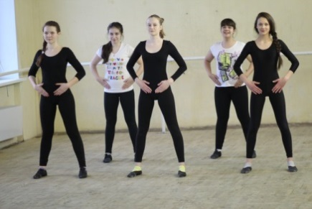
Press – position. Лікті зігнуті, долоні попереду на кісточках таза чи діафрагмі.

Slide 5
Перша позиція. Руки перед торсом (в округленому або витягнутому положенні). Зап’ястя можуть бути спрямовані вниз, у бік, один до одного.

Slide 6
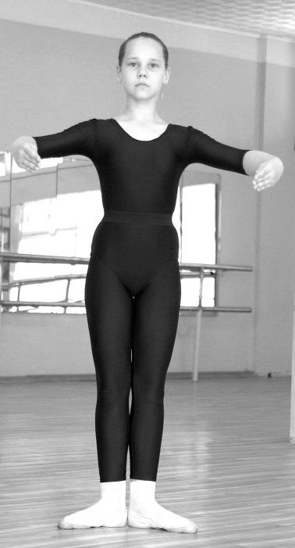
Друга позиція. Аналогічна класичному танцю (руки розкриті убік на рівні плеча), положення ліктя і зап’ястя може змінюватись.

Slide 7
Третя позиція. Руки над головою. Вони можуть бути округлені та аналогічні III позиції класичного балету, але можуть бути витягнуті в ліктях і напружені.

Slide 8
Jerk position. Це специфічна позиція модерн-джазу танцю. Руки зігнуті в ліктях, пальці стиснуті в кулак, або випрямлені, передпліччя паралельні підлозі і розташовуються на рівні діафрагми збоку від торсу.

